Slide 1
研究室mtg
プロジェクトデザインⅢ
- 個人報告 -
SP-PS
4EP1-064 前田 侑輝

Slide 2
実施内容
01
保護者用の説明と同意書
研究の内容・記録するもの・やめる自由を1枚に
02
生徒用の説明と同意書
短い文にして、むずかしい言葉にふりがな
03
使用後アンケート（生徒用）
4段階15問＋自由記述3問。名前は書かない
Notes:
【1枚目／40秒】実施内容
今週は、ろう学校での調査に使う書類を3つ作りました。
1つ目は保護者用の説明と同意書で、研究の内容、記録するもの、いつでもやめられることを1枚にまとめました。
2つ目は生徒用の説明と同意書で、文を短くして、むずかしい言葉にはふりがなをつけました。
3つ目は使用後のアンケートで、4段階の15問と自由記述の3問です。名前は書きません。

Slide 3
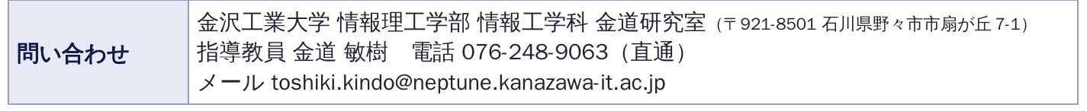
同意書の変更
問い合わせ先を、先生の名刺のとおりに変更しました
保護者用
生徒用
変更前：「金道先生？ SP-PSのメンバー？ ろう学校？」のまま未定
この内容で問題ないか、ご確認ください
Notes:
【2枚目／20秒】同意書の変更
前回まで未定だった同意書の問い合わせ先を、先生の名刺のとおりに変更しました。
上が保護者用、下が生徒用で、どちらも同じ内容です。
この内容で問題ないか、ご確認をお願いします。

Slide 4
来週以降にやること
生徒と保護者が迷わず使えるように、手順書を作る
生徒
録音してから、結果を確認するまで
保護者
お手本を録画して、登録するまで
工夫
画面の画像つきで、1つずつ順番に
Notes:
【3枚目／20秒】来週以降にやること
来週は、アプリの手順書を作ります。
生徒向けには録音してから結果を確認するまで、保護者向けにはお手本を録画して登録するまでの流れを、
画面の画像つきで1つずつ説明します。以上です。

